Slide 1


Қостанай облысы әкімдігі білім басқармасының
«Рудный қаласы білім бөлімінің «№ 11 бөбекжайы» КМҚК
МАСТЕР – КЛАСС
«У берега одной реки…»
Оптимизация детско-родительских отношений посредством интерактивных техник и методов работы педагога-психолога
Педагог - психолог: Яковенко Татьяна Васильевна

Slide 2



Slide 3



Упражнение «Расшифровка»
Р -
О -
Д -
И -
Т -
Е –
Л -
Ь -
Р -
Е -
Б -
Ё -
Н -
О -
К -

Slide 4
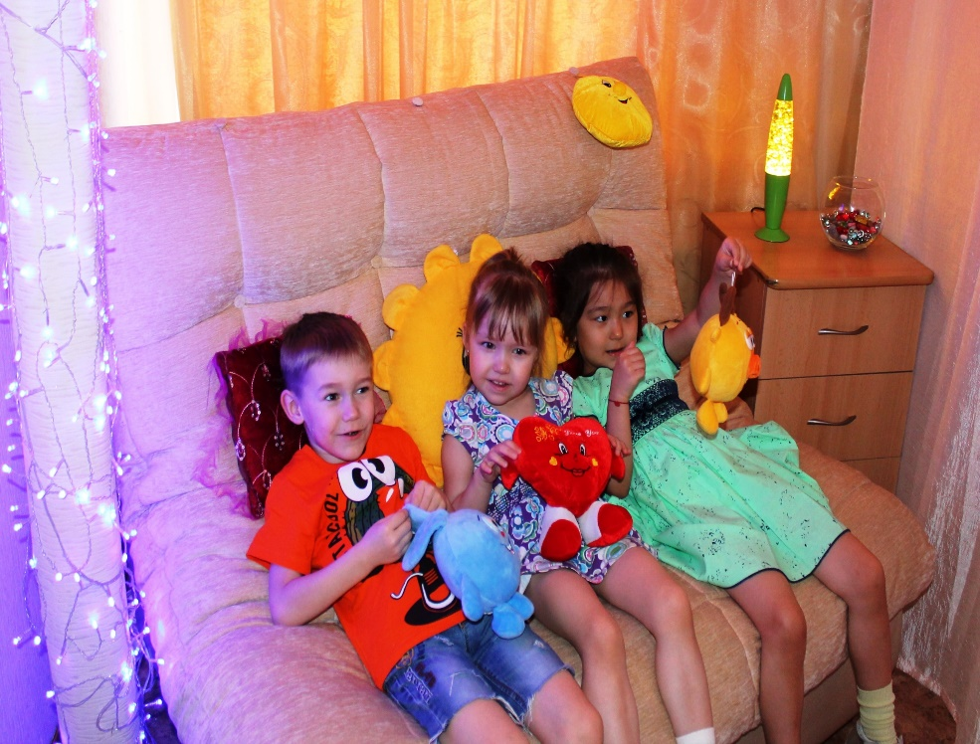
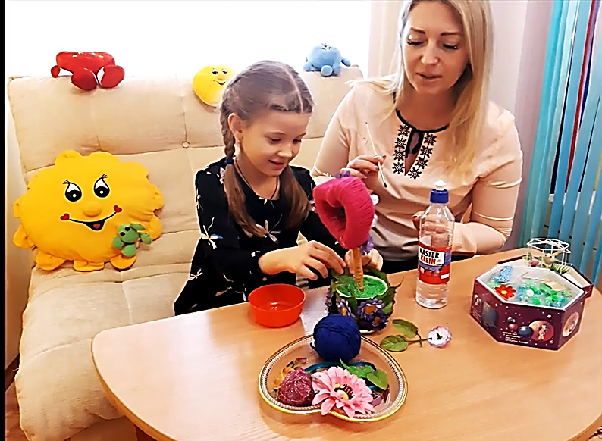
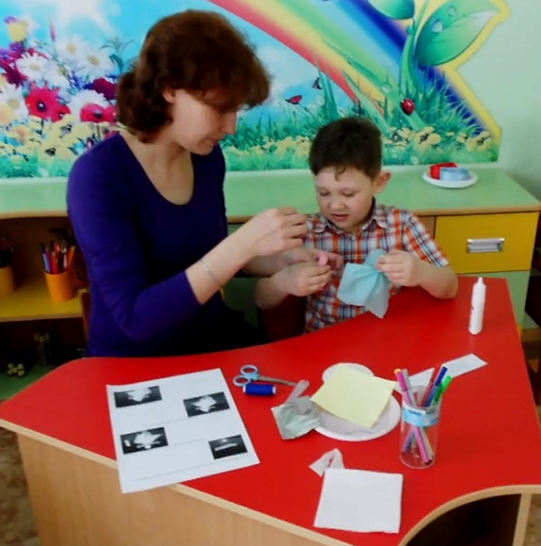
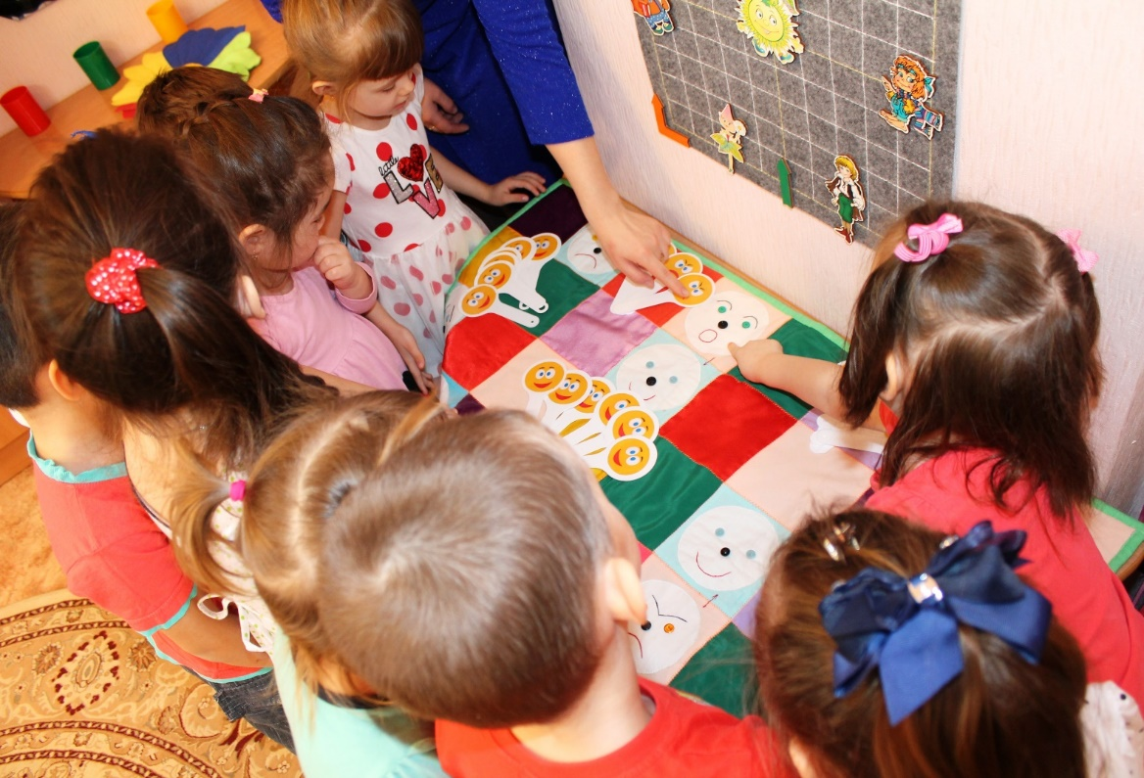
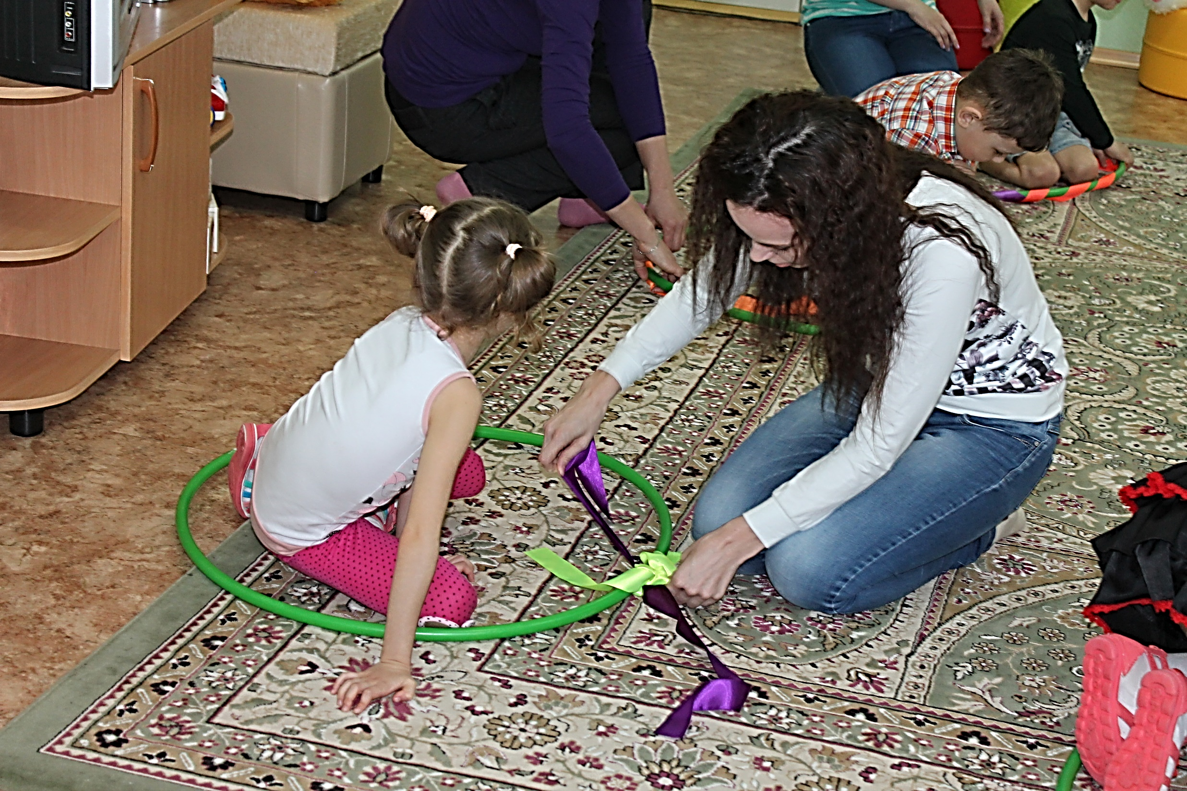

Slide 5

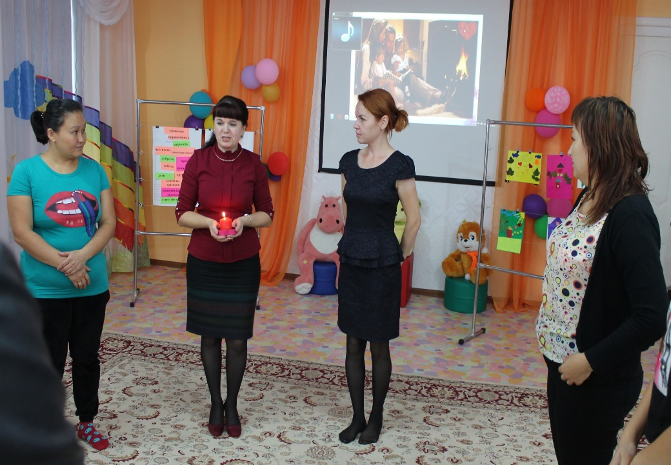
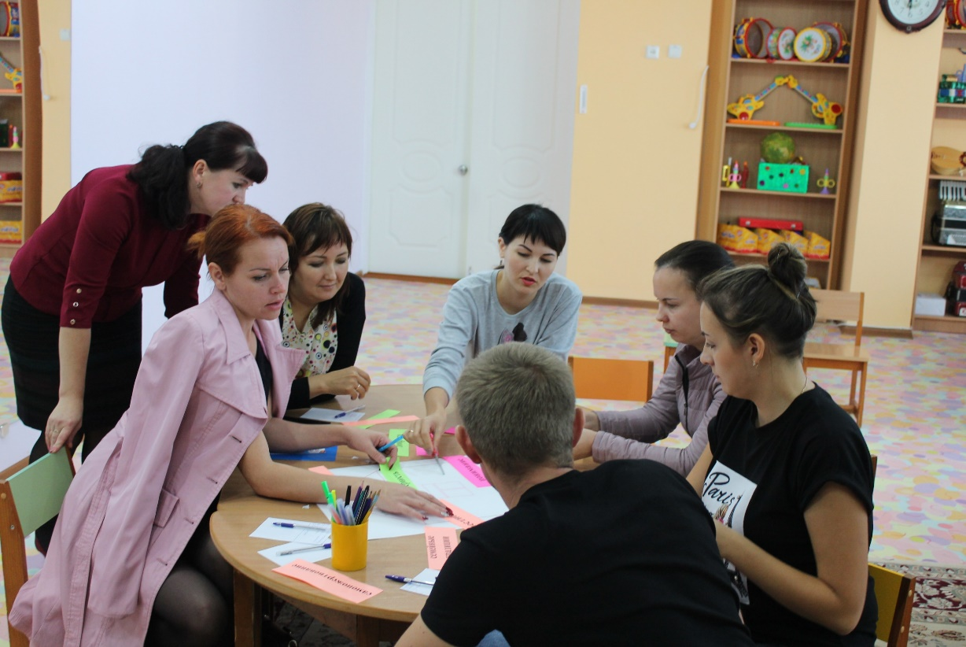
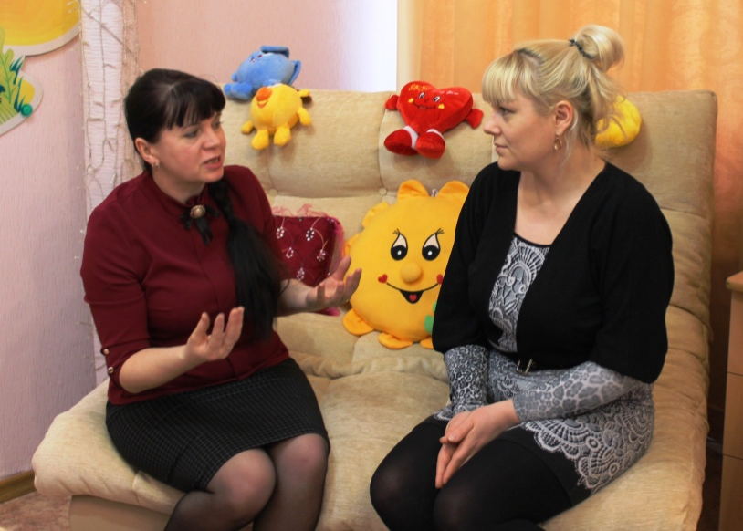
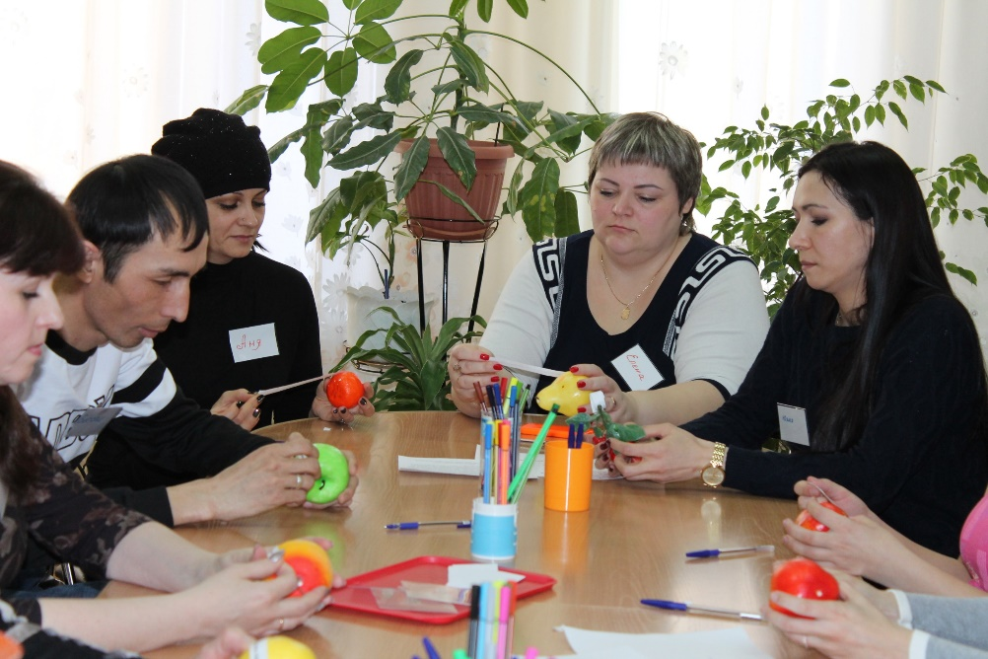
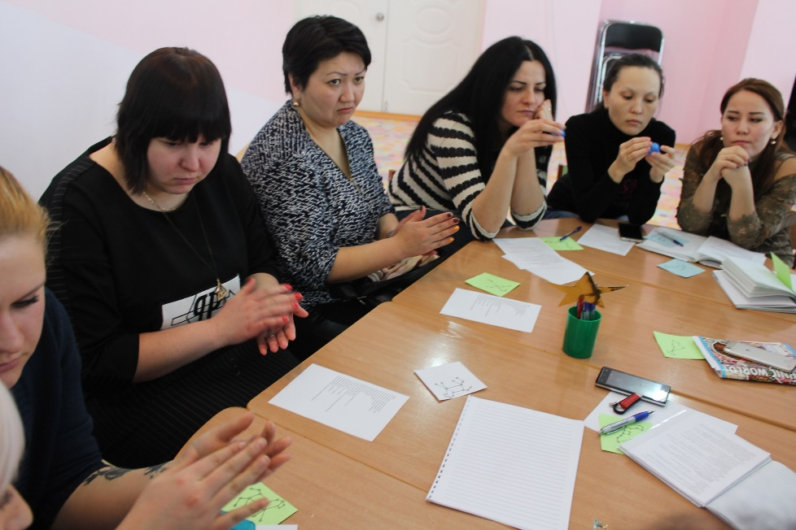
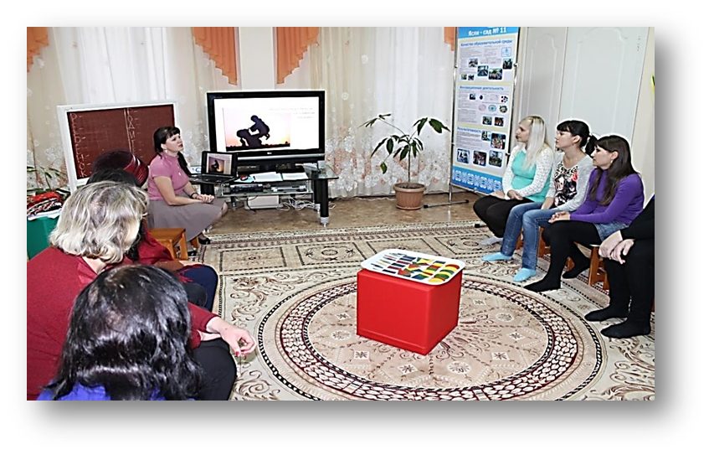

Slide 6
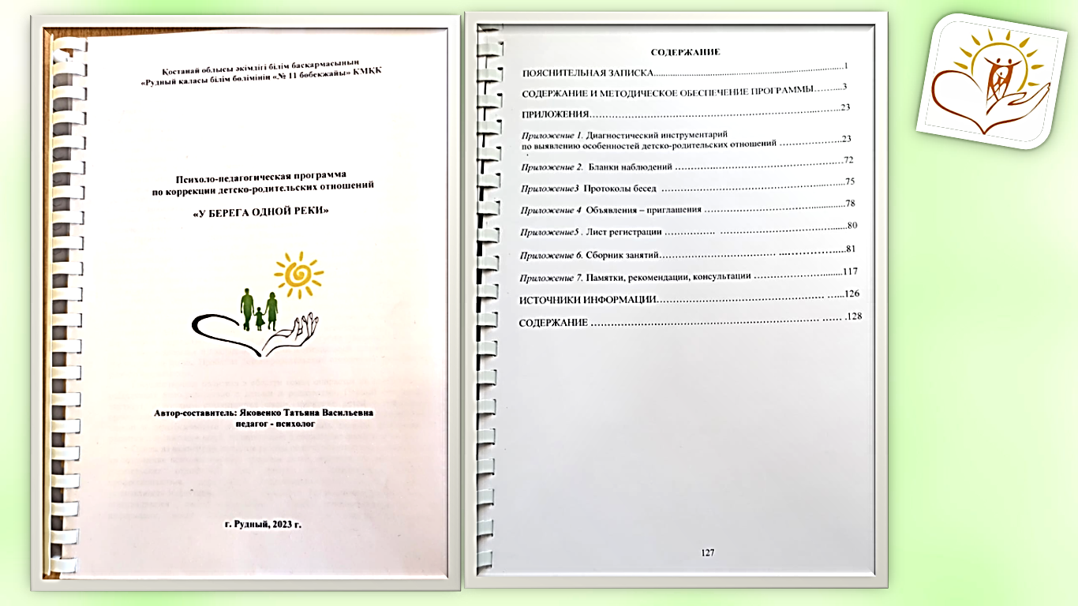

Slide 7
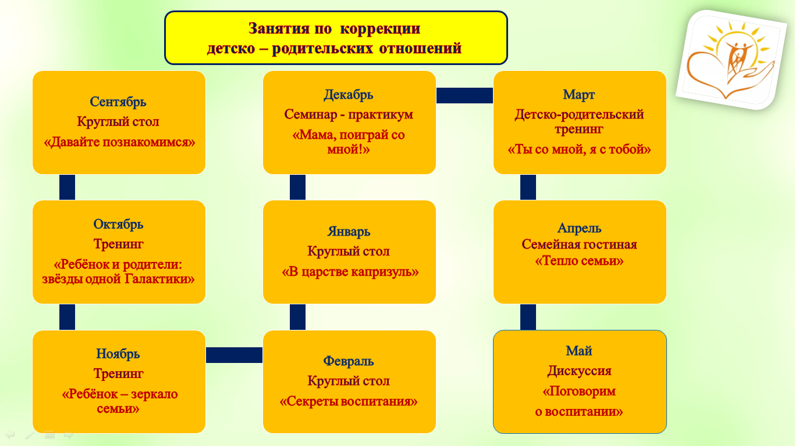

Slide 8
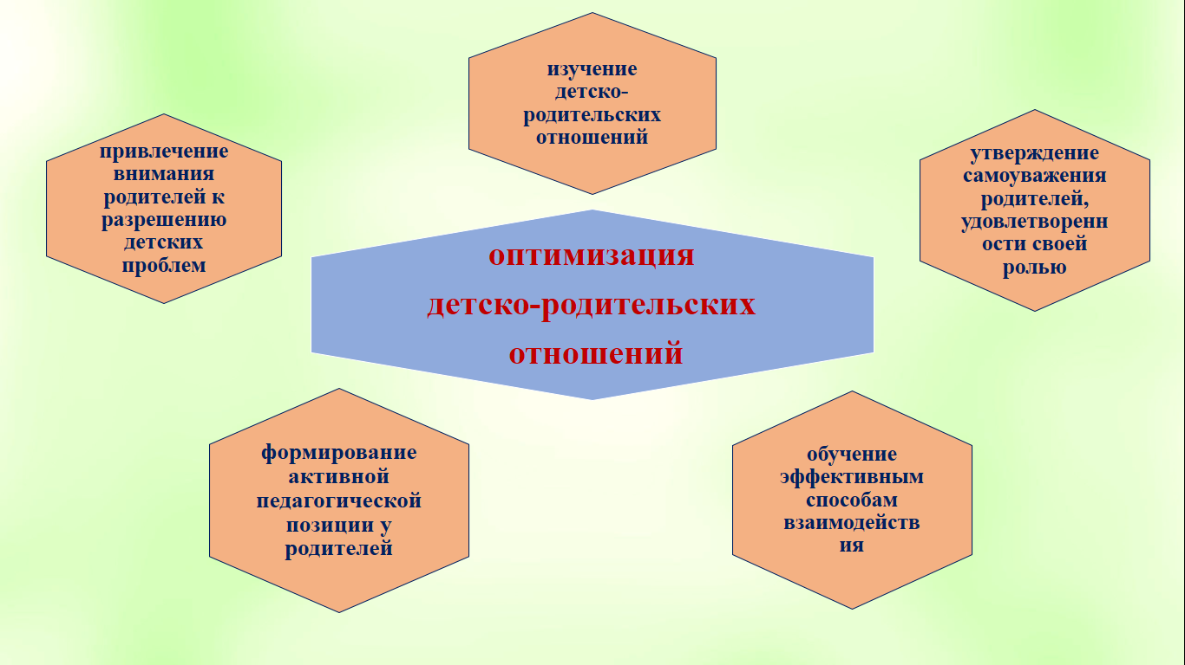

Slide 9
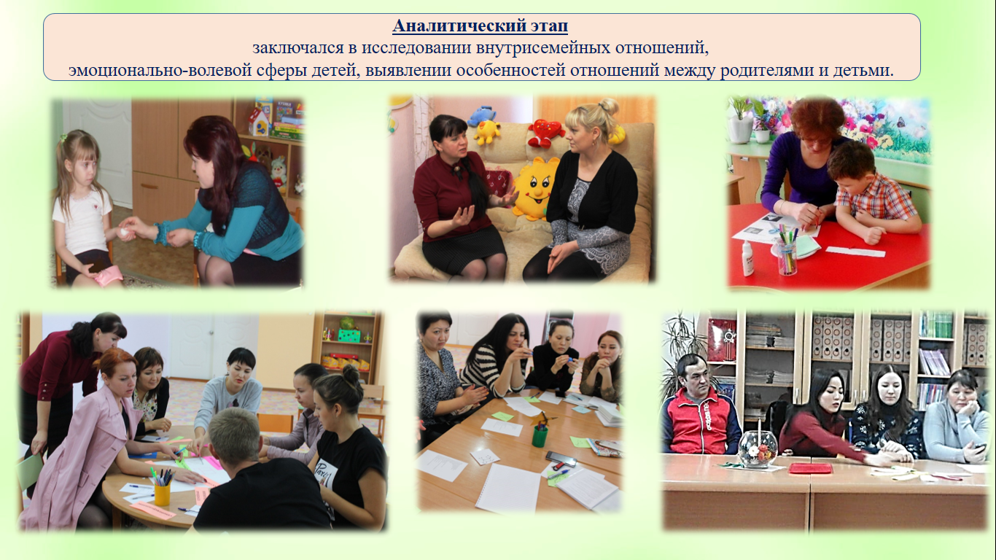

Slide 10
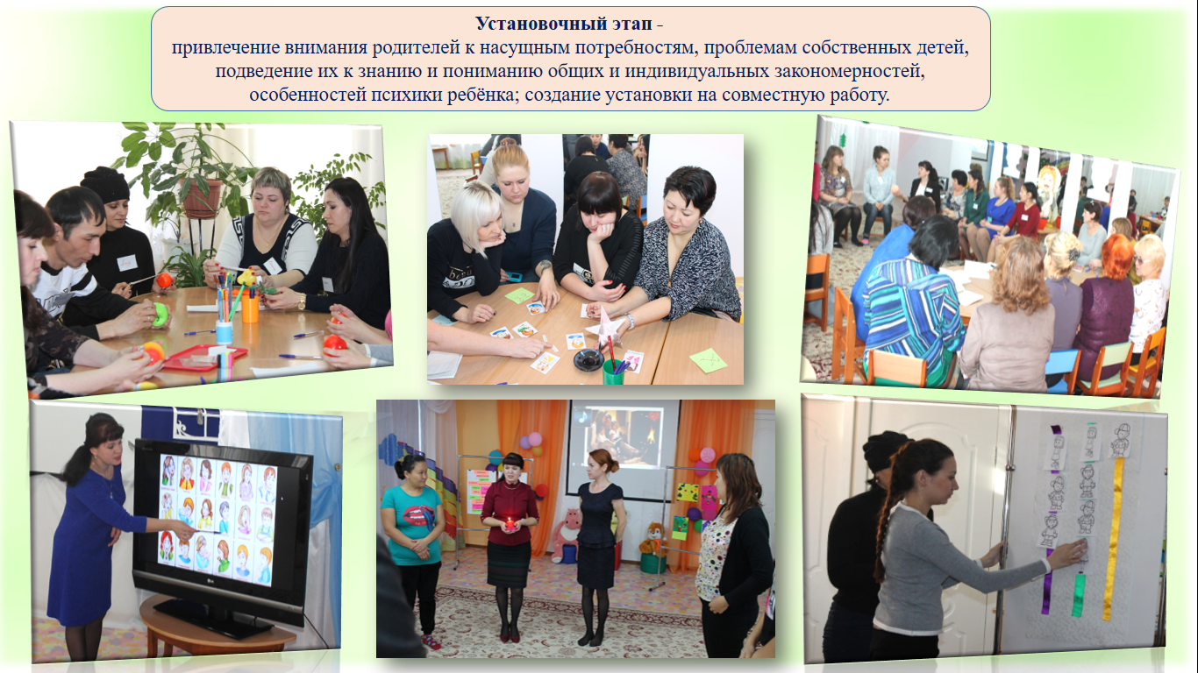

Slide 11
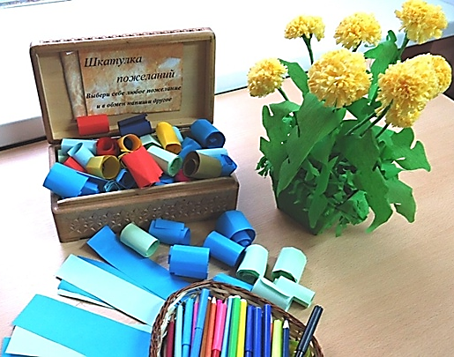
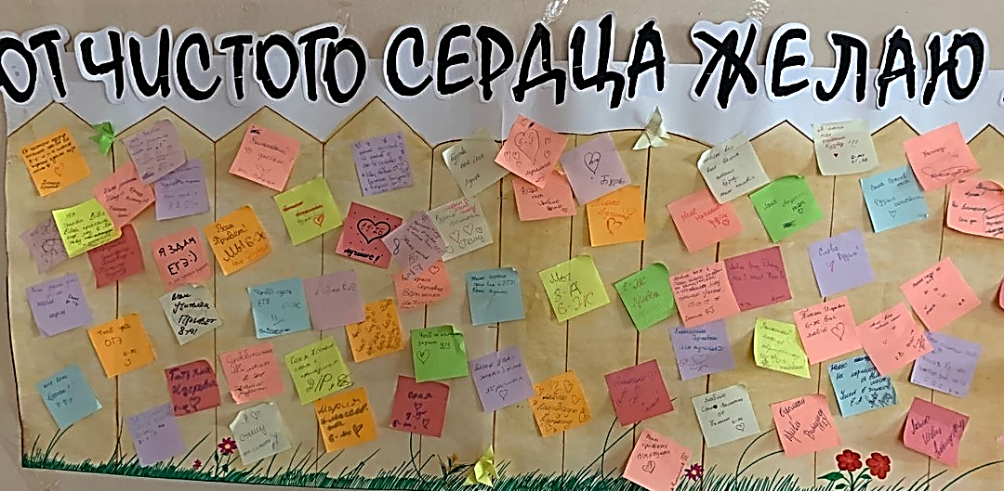
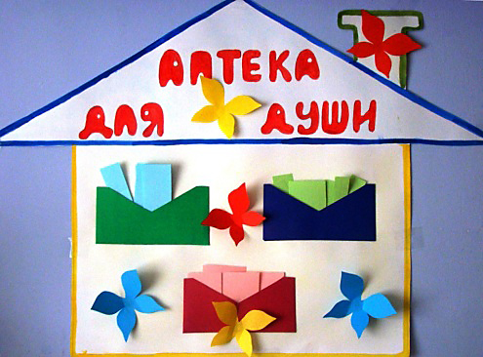
Психологическая акция представляет собой игровое пространство, разворачивающееся в детском саду или отдельной группе с определённой целью. Данная форма взаимодействия с родителями создает общий настрой, доминирующее эмоциональное состояние, сближает людей, заряжает положительными эмоциями. Акция – групповой метод работы и имеет сугубо индивидуальную направленность. Мероприятия затрагивают непосредственно и ребенка, и родителя. Акция действует по методу погружения, ненавязчиво сопровождает детей, родителей в процессе воспитания и обучения.

Slide 12
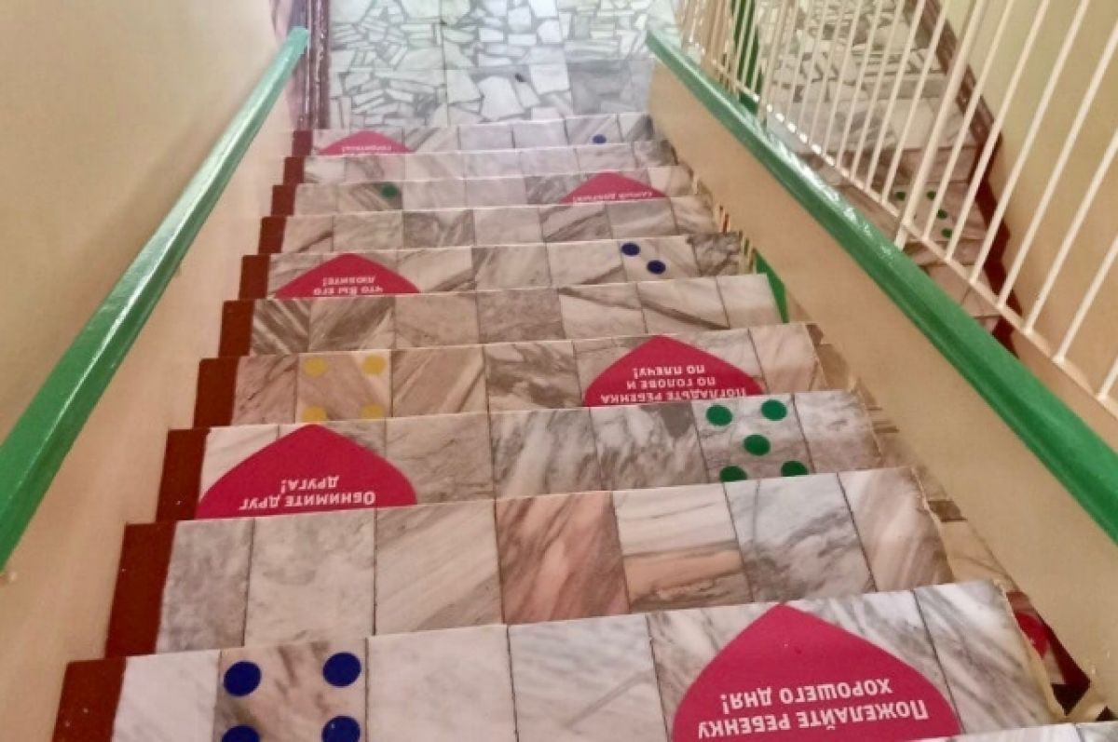
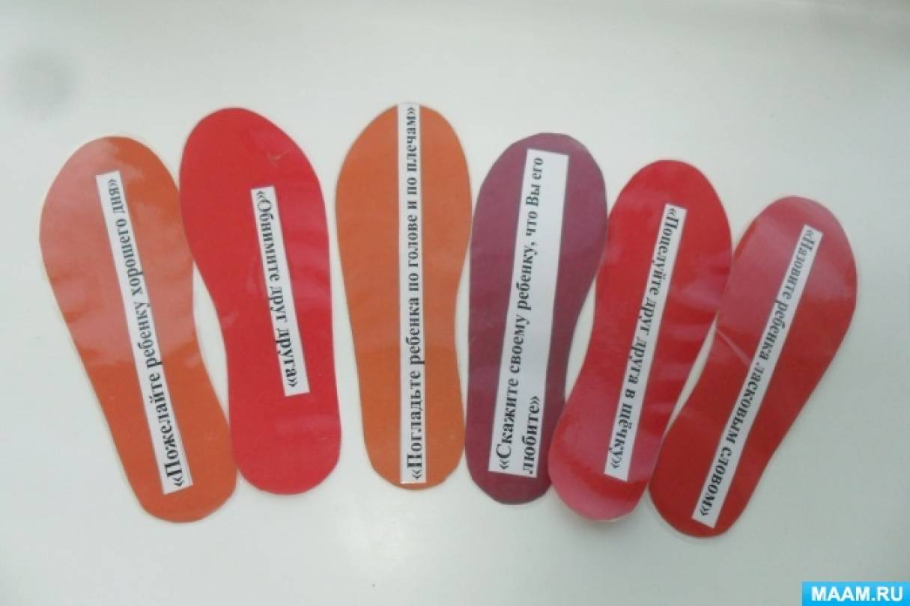
Психологическая акция «Лестница любви»
Цель: психологическая профилактика, гармонизация внутреннего мира участников.
Материал: следы с надписями. Следы необходимо заламинировать.
Место проведения: лестничные пролёты.
Время проведения: утро
Описание акции: педагог-психолог перед приходом родителей и детей в детский сад раскладывает следы с надписями на лестницах. Задача родителей прочитать, что там написано и выполнить вместе со своим ребёнком задание.
Надписи для следов: «Скажите своему ребенку, что Вы его любите», «Обнимите друг друга», «Назовите друг друга ласковым словом», «Погладьте друг друга по плечу», «Поцелуйте друг друга в щёчку», «Сделайте друг другу комплимент».

Slide 13


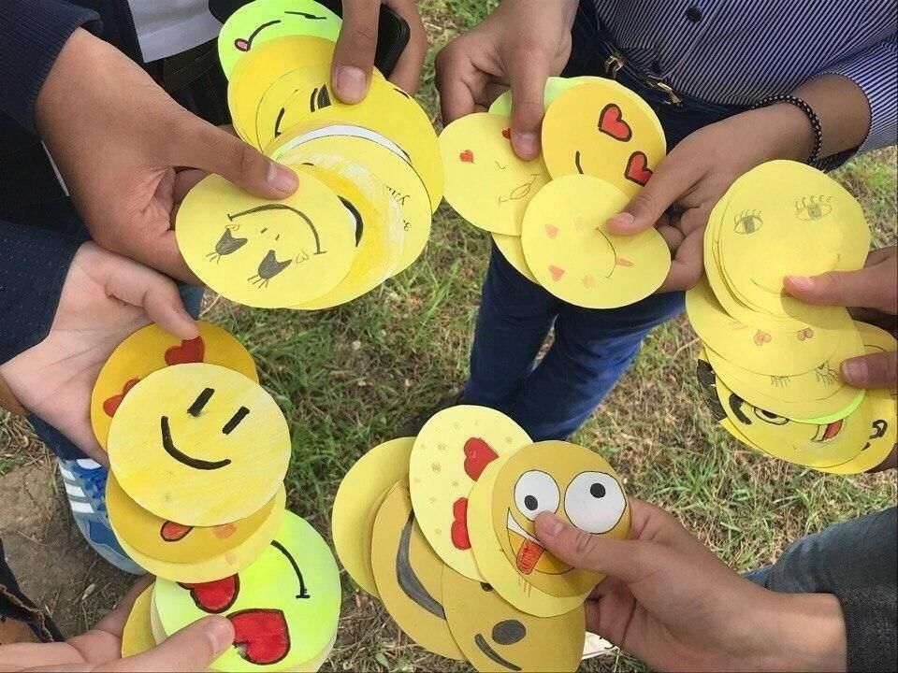
Психологическая акция «Смайлики любви»
Цель: создание позитивного эмоционального настроя родителей и детей на весь день.
Материал: заготовки смайликов.
Место проведения: раздевалка группы
Время проведения: утро
Описание акции: акция требует предварительной подготовки от педагогов, детей и родителей, которая заключается в распечатывании смайликов, раскрашивании их детьми и родителями (которые делают это дома в тайне от детей), опроса детей. Опрос заключается в ответе ребёнка на вопрос, что бы они хотели, чтобы их родители сделали: поцеловали их перед уходом, обняли крепко, улыбнулись, сказали, как они любят и т.д.). Ответы детей педагог записывает на обратной стороне их смайлика. Тоже самой на обратной стороне своего смайлика пишут и родители (затем они отдают свои смайлики педагогу). Когда этот этап закончен, воспитатели вечером после ухода всех детей и родителей развешивают смайлики на шкафчики в раздевалке. На следующее утро начинается непосредственно сама акция. Родители и дети, придя в детский сад, переворачивают смайлик и выполняют пожелание, написанные на обратной стороне. Как правило родители и дети не ограничиваются одним написанным пожеланием и начинаются самые настоящие утренние обнимашки и признание друг другу в любви. А что, как ни тактильный контакт лучше поднимает настроение и заряжает позитивными эмоциями на весь день. Смайлики участники акции забирают себе и, если вдруг им станет грустно в течение дня можно посмотреть на него и поднять себе настроение, ведь в них заложена частичка их любви.

Slide 14
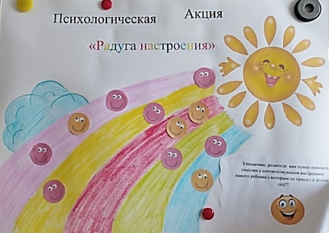
Психологическая акция «Радуга настроения»
Цель: изучение настроения детей и взрослых в детском саду.
Материал: плакат с изображением радуги, цветные квадратики (синий, зелёный, красный, жёлтый, коричневый, фиолетовый, чёрный).
Место проведения: главный холл детского сада или раздевалка в группе.
Время проведения: утро.
Описание акции: в основе акции лежит методика цветовых выборов М. Люшера, то есть в процессе проведения дети и родители выбирали цвет, который больше всего похож на их сегодняшнее настроения и приклеивали на плакат.
Анализ результатов акции: в конце акции педагог-психолог подсчитывает количество выбранных цветов и на основании этого делается вывод о преобладающем настроении в группе или в детском саду в целом.

Slide 15
Психологическая акция «Забор пожеланий
Цель: повышение психологического климата, создание положительной атмосферы, благоприятных условий для проявления личностных качеств.
Материал: заготовка нарисованного забора, фломастеры, ручки.
Место проведения: главный холл детского сада или раздевалка в группе.
Время проведения: в течение дня. Может длиться от 1 дня до недели.
Описание акции: на стене развешивается плакат с изображением забора. Родителям предлагается отставить на заборе свои пожелания и предложения по работе детского сада воспитателям, специалистам.

Slide 16
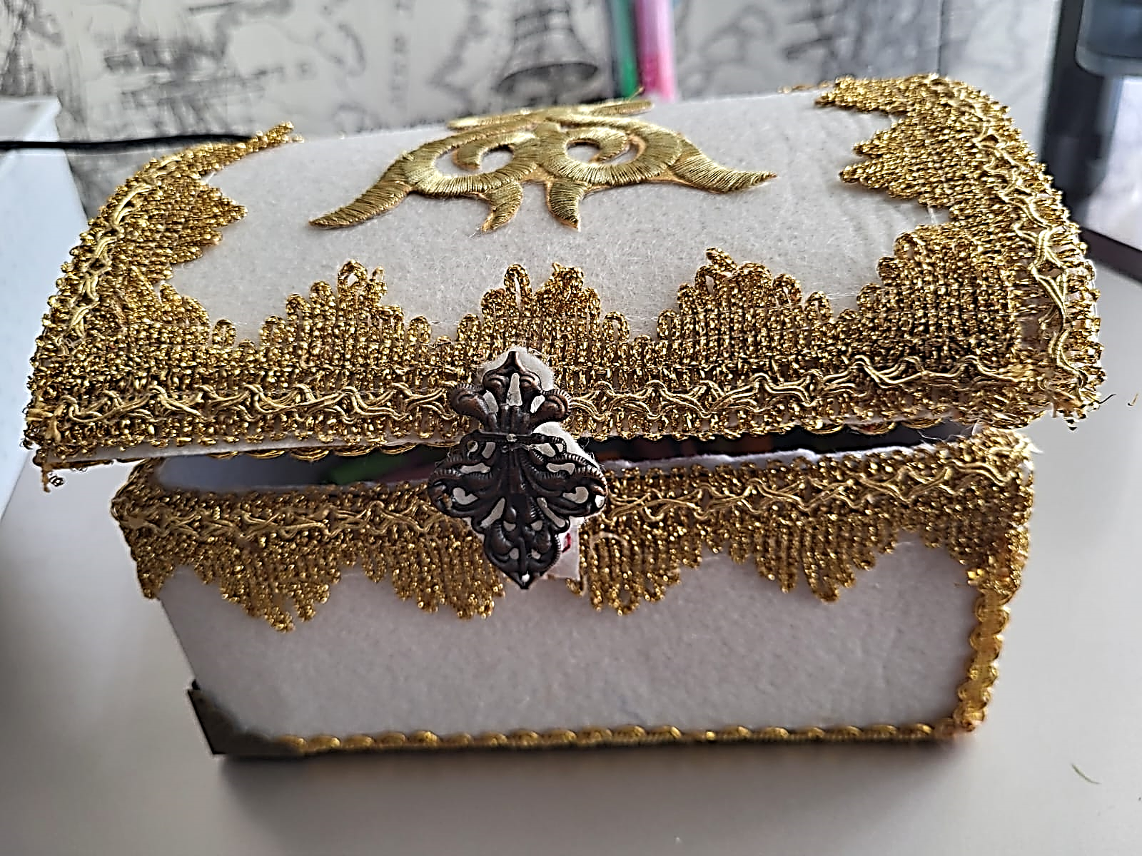
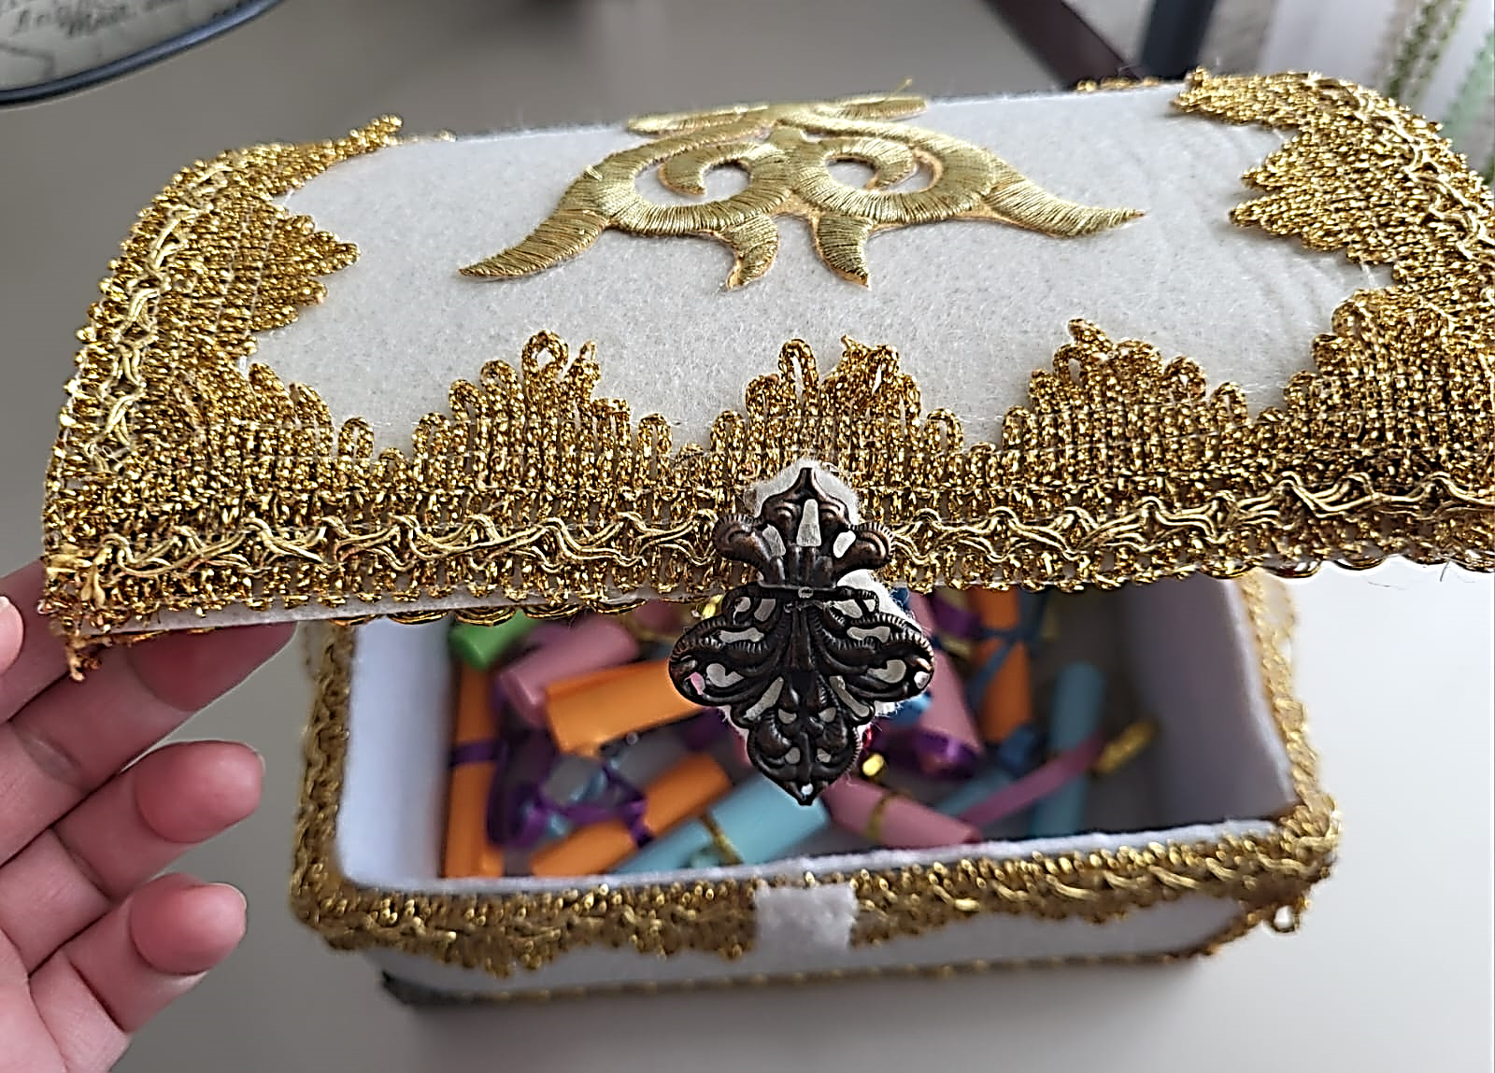
Психологическая акция «Сундук пожеланий»
Цель: на создание положительного эмоционального настроя родителей.
Материал: сундук, свитки с пожеланиями.
Место проведения: раздевалка группы, центральный холл детского сада.
Время проведения: утро.
Описание акции: в раздевалке группы или главном холе детского сада ставится ларец с пожеланиями. Родителям предлагается достать оттуда свиток с позитивным пожеланием на день. Например: пожелания хорошего настроения, улыбок от окружающих людей, комплимента от близких и т.д. Также можно предложить родителям свитки с шуточными предсказаниями, которые непременно поднимут им настроение и тогда этот ларей может называться «Ларец предсказаний», а ещё можно организовать акцию «Ларец комплиментом», которые тоже будут приятны им.

Slide 17
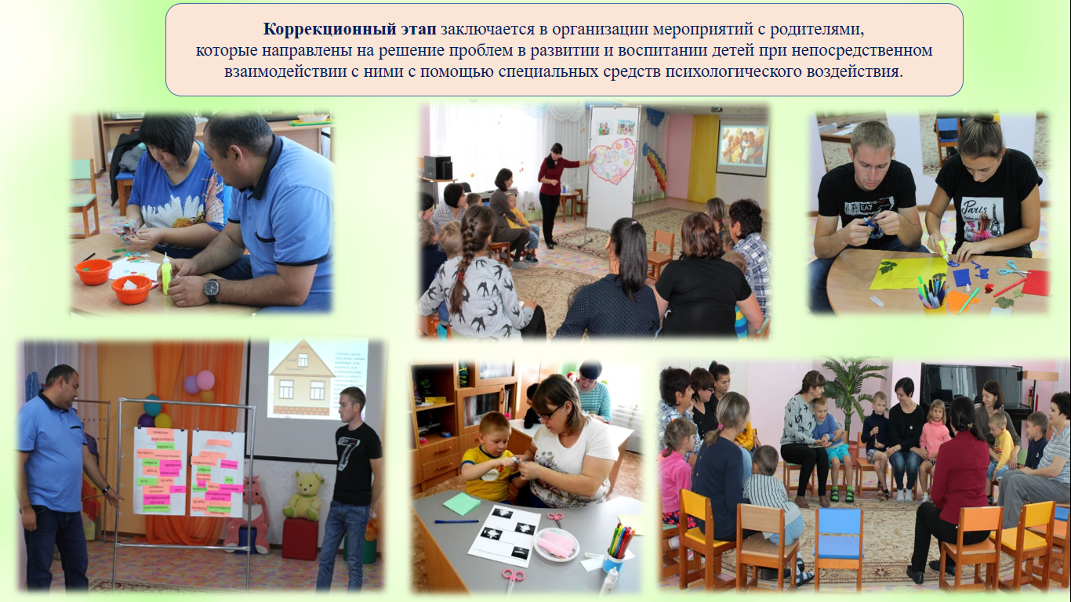

Slide 18

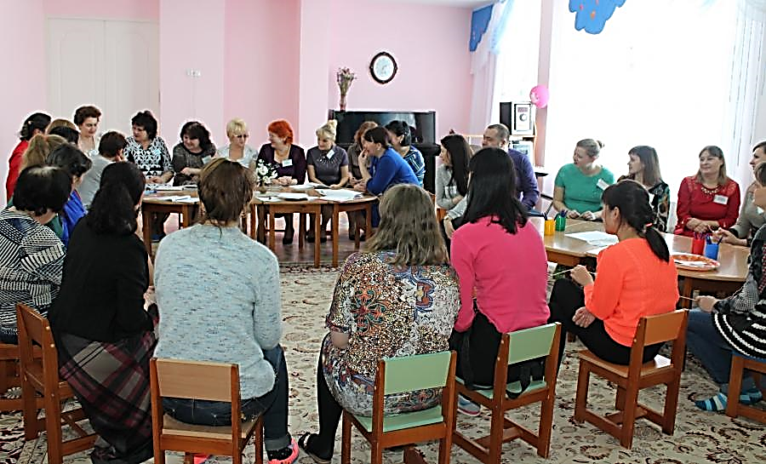
Дискуссии в кейс – технологии – это способ организации краткосрочного обучения, обсуждения на основе реальных или вымышленных ситуаций, направленная не столько на освоение знаний, сколько на формирование новых качеств и умений.
Структура кейса включает:
- Ситуацию – случай, проблема, история из реальной жизни, обсуждение рисунков детей.
- Контекст ситуации- хронологический, исторический, контекст места, особенности действия или участников ситуации.
- Комментарий ситуации, представленный автором.
Но нужно помнить, что предложенные в кейсе решения не являются единственно правильными, а служат толчком для творческого осмысления реальной проблемы. Данный метод работы эффективен при организации групповых дискуссий, тренингов с родителями.

Slide 19
Кейс №1
Ситуация
К маме пришла в гости ее лучшая подруга. Они сидят на диване в гостиной. Четырехлетний сын вбегает в комнату и встает за диван. Жалобным голосом он спрашивает: «Мам, где мой самолет?» Мама прерывает разговор и отвечает сыну: «Я занята сейчас. Он в твоей комнате». Она снова заводит разговор с подругой. Сын опять вмешивается: «Где в моей комнате?».
В этот момент мама прерывает подругу и говорит: «В твоем ящике с игрушками. Извини, о чем мы говорили?» Мама вновь обращает свое внимание к подруге. Сын настаивает: «А ты поможешь мне найти его?» Мама бросает на него сердитый взгляд и резко отвечает: «Ну не сейчас же! Неужели ты не видишь, что я занята?» Сын начинает упрашивать еще громче: «Ну, мама!» Раздраженная мама вскакивает с дивана: «Ну, хорошо! Но, когда я найду его, я хочу, чтобы ты играл с ним в своей комнате и дал мне пообщаться с подругой».
Вопросы к ситуации:
Какую цель преследует ребёнок своим поведением?
Какими должны быть действия мамы, чтобы такая ситуация не повторялась?

Slide 20
Кейс №2.
Ситуация . Миша, 6 лет с раннего детства проявляет интерес к лепке, рисованию, конструированию. Хорошо рисует, лепит, создает необычные конструкции, фантазирует. На предложение воспитателя отдать ребенка в художественную студию родители ответили отказом, решив, что мальчик должен заниматься спортом. В детском саду он ни с кем не дружит, часто конфликтует с детьми, если ему мешают рисовать или строить, а когда кто-то из детей хочет присоединиться к его игре, чаще всего он не пускает. Очень замкнут, медлителен, его трудно отвлечь от любимого занятия, «ребенок в себе».
Вопросы к ситуации: Почему родители ответили отказом? Почему Миша так себя ведет в саду? Кто может разрешить эту ситуацию, чтобы поведение ребёнка изменилось в лучшую сторону?

Slide 21

Тренинг –
совокупность отобранных и систематизированных интерактивных методов психолого-педагогического воздействия

Slide 22

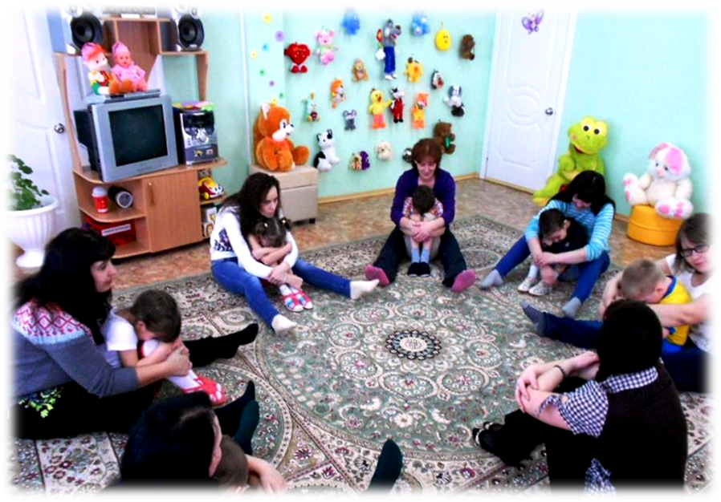
Детско-родительский тренинг «Ты со мной, я с тобой»

Slide 23

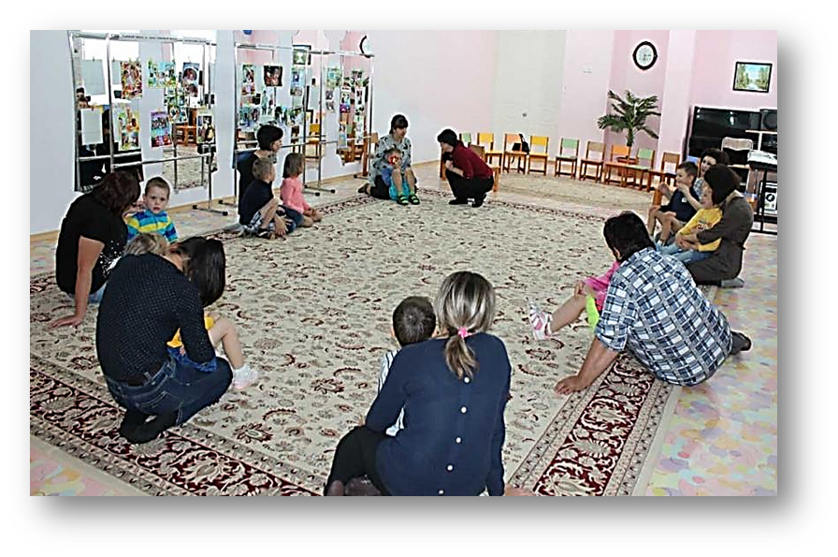
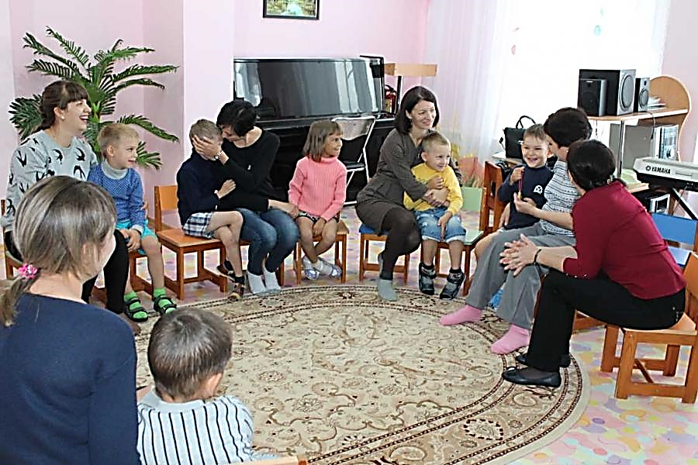
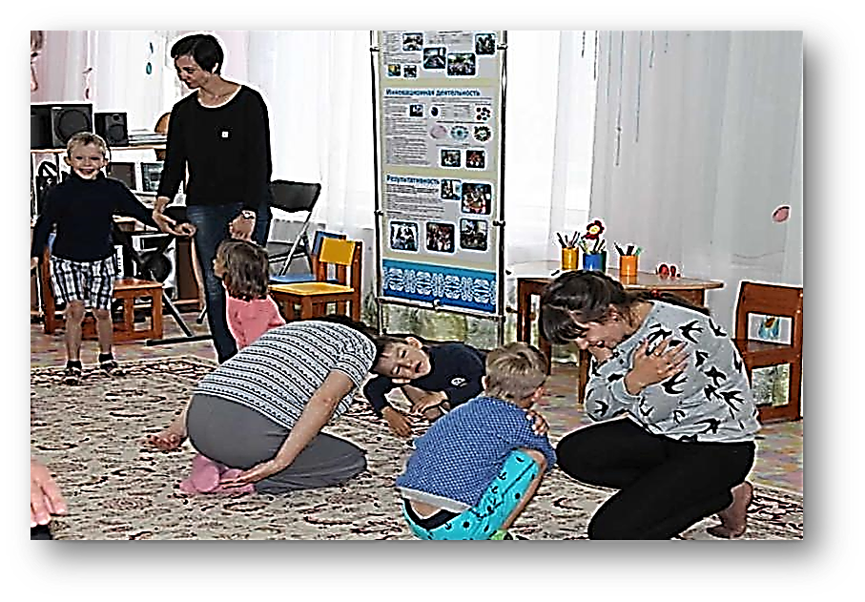

Slide 24
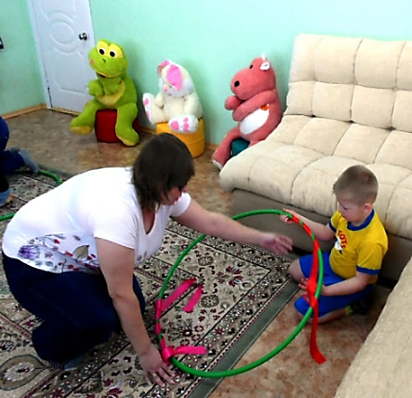
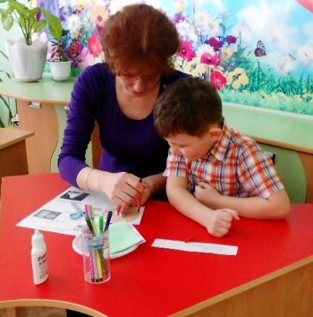
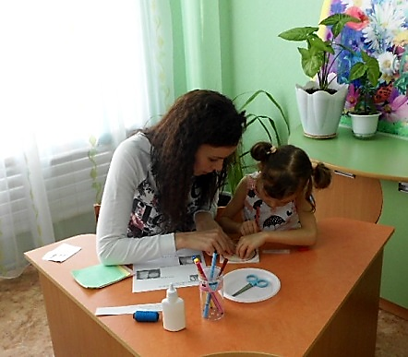
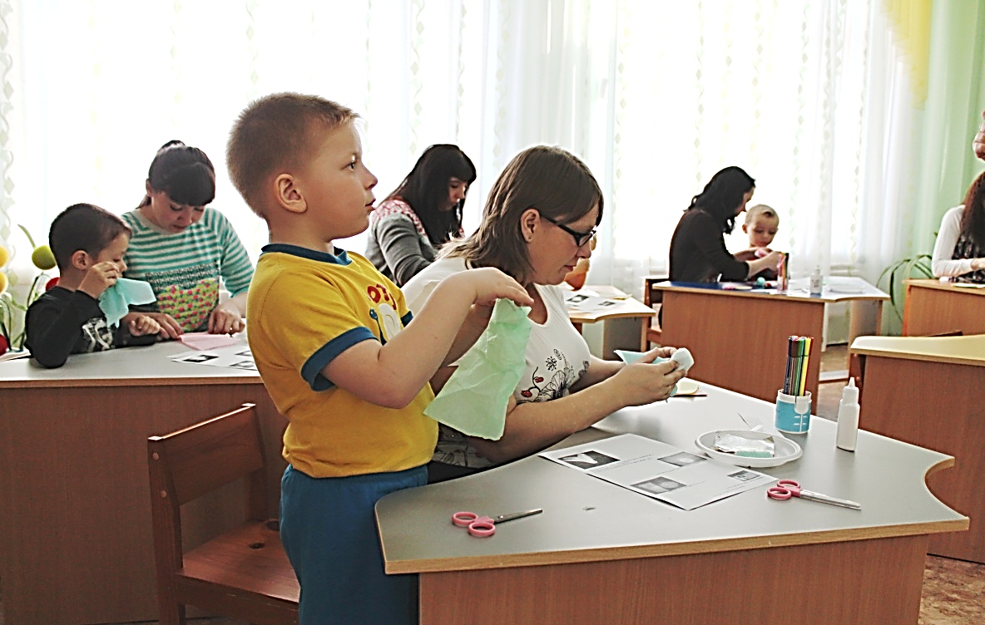
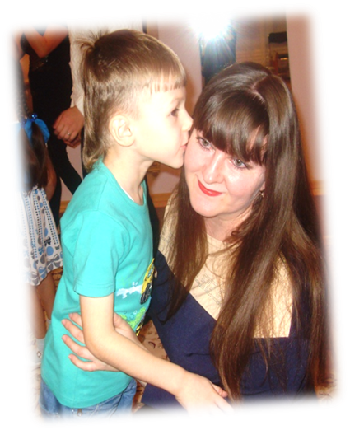
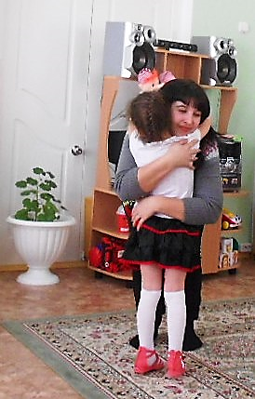
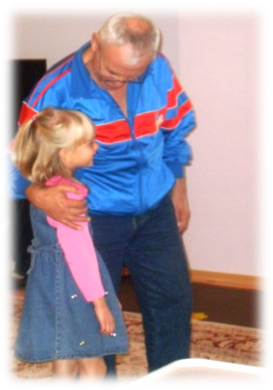

Slide 25

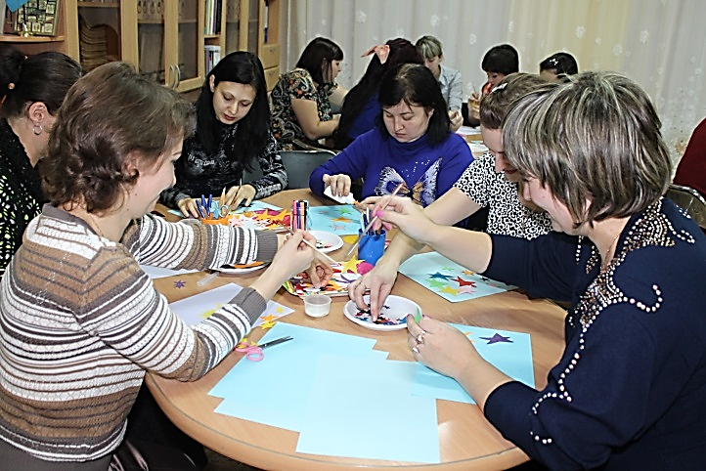
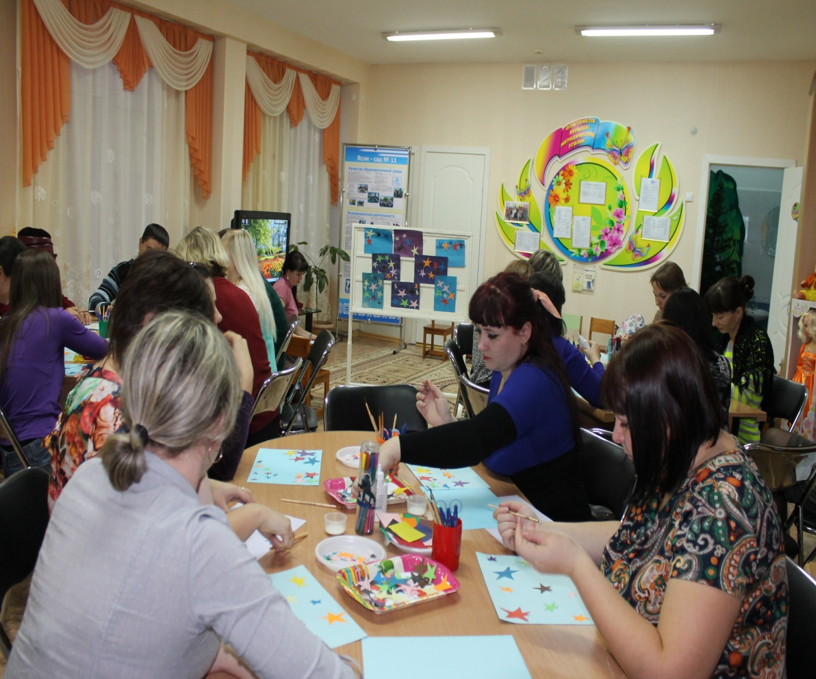
Тренинг «Родители и дети: звёзды одной Галактики»

Slide 26

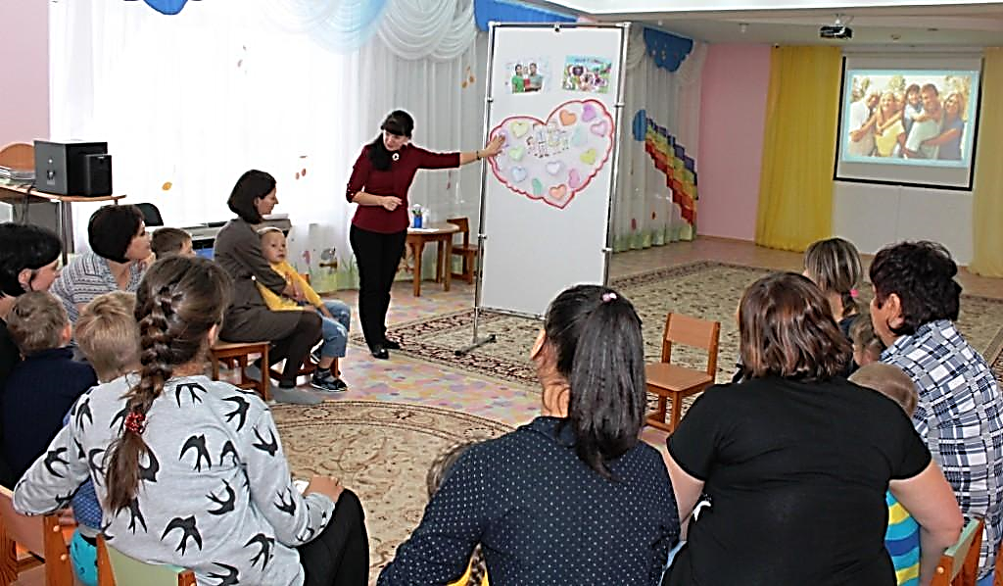
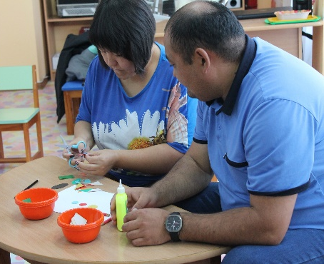
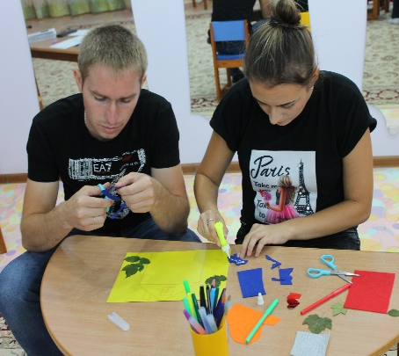
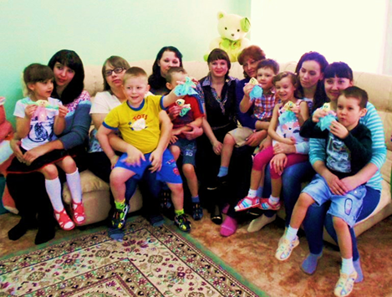
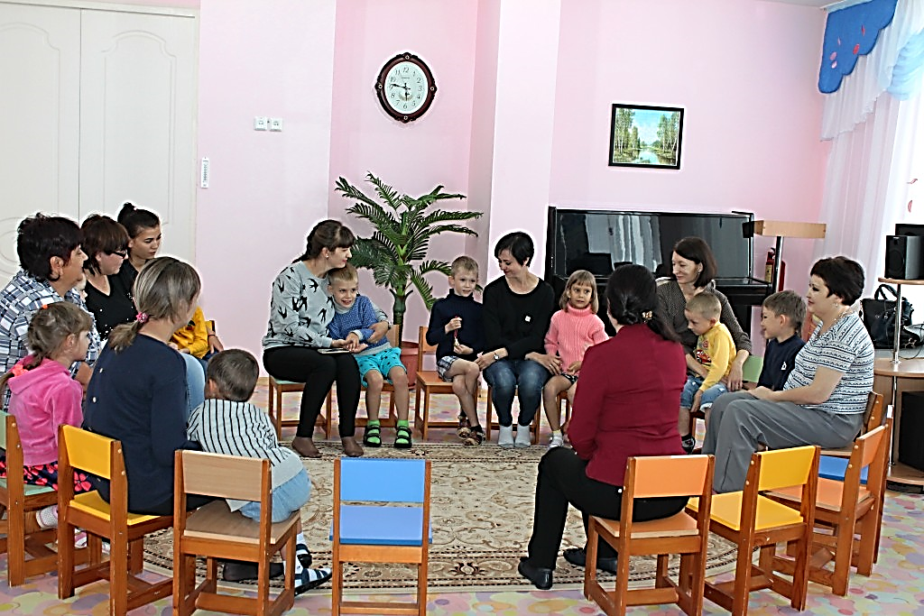
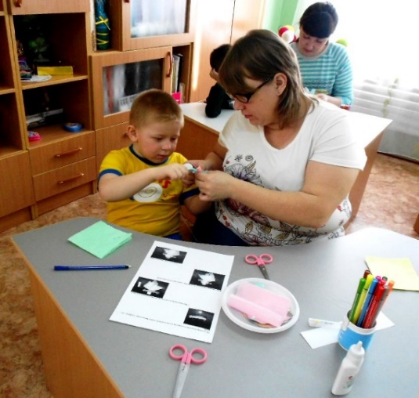
УВАЖАЕМЫЕ РОДИТЕЛИ!
Приглашаем вас к счастливому познанию и обретению родительской мудрости.
Посещая занятия вы сможете:
лучше понять своего ребёнка,
выяснить причины и следствия его поведения,
установить границы дозволенности
найти оптимальное решение тревожащей
ситуации,
рассмотреть перспективу его жизни уже сейчас
«Время, проведённое с пользой, окупится вдвойне!»

Slide 27
Назарларыңызға рахмет!
Спасибо за внимание!

